Slide 1
עיר שטוב לחיות בה
יחידה 1
אנחנו על המפה
התכנית בתמיכת המשרד להגנת הסביבה

Slide 2
מה ביחידה?
הנחיות למורה
המשימות:
הכרות עם מפת תצ"א - בעזרת מפה מוקטנת שיש לכל קבוצה
1
עבודה עצמאית בקבוצות, בנושא מפת התצ"א (תצלום אויר) של שכונת בית הספר, בקבוצות קטנות (3-4 תלמידים). כל קבוצה מבצעת את שלושת המשימות, הסדר אינו מחייב - אך יש להגיע למפה הגדולה של הכיתה (משימה 2) לסירוגין, ולא כולם יחד.
אורך כל משימה: 10 דקות.
בסוף השיעור חוזרים למליאה ומציגים את האתגר שילווה את התכנית כולה.
הפתעות בשכונה - מציאת מקומות חשובים/אהובים בשכונה – על המפה הכיתתית הגדולה
2
הדרך לבית הספר - הכנת משחק מסלול
3
ציוד שהמורה תקבל:
1 מפת תצ"א גדולה מנוילנת
10 מפות תצ"א של השכונה בגודל A3
מדבקות קטנות בצבע צהוב, מדבקות בצבע אדום.
באחריות המורה לדאוג לציוד:
דפיA4 או A3 מספר התלמידים/ות - לציור המסלול
אופציה: קוביות משחק כמספר הקבוצות

Slide 3
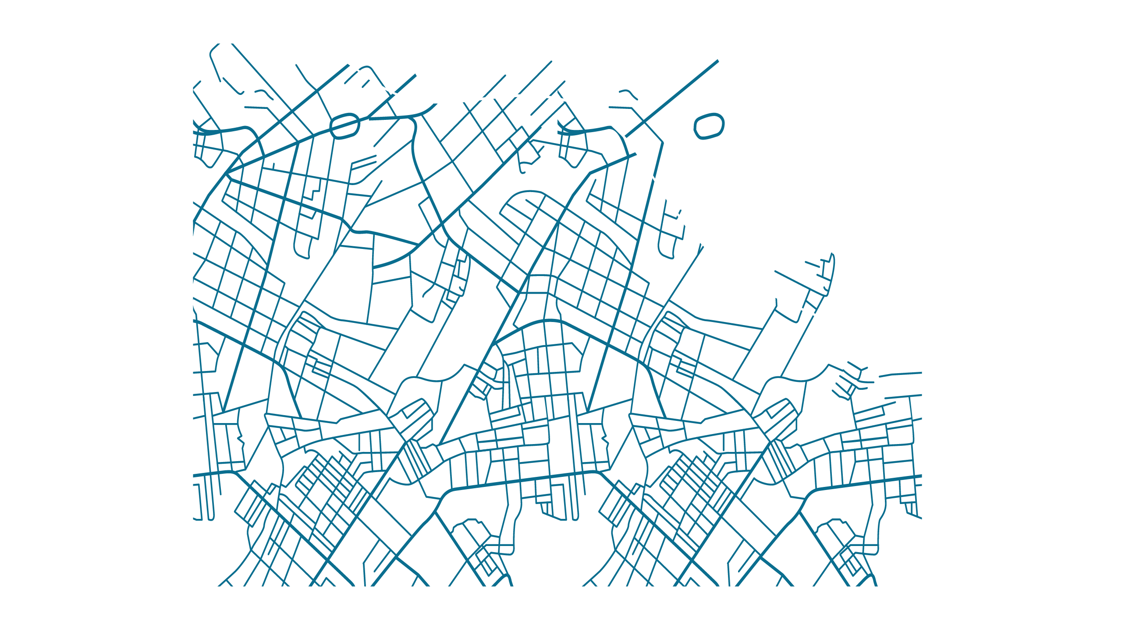
פעילות 1
תרגיל הכרות עם מפת תצ"א (תצלום אוויר)
למה חלק מהדרכים רחבות וחלק מהן צרות?
איך נראה עץ במפה? העתיקו עץ אחד לכאן
איך נראה בית במפה? העתיקו בית אחד לכאן
אילו סימנים נוספים יש במפה? מה המשמעות שלהם?
איך מסומנים מוסדות חינוך? (בתי ספר וגנים)
אילו סימנים הייתם מוסיפים למפה?
איך מסומנים צירי דרכים?

Slide 4
פעילות 2
התמצאות בשכונה, עם מפת תצ"א (תצלום אוויר)
התבוננו במפת התצ"א הגדולה של הכיתה. פתרו את ה"שאלות לבד" במחברת שלכם ולאחר מכן את "השאלות הקבוצתיות".
שאלות שעונים עליהן יחד כקבוצה
שאלות שעונים עליהן לבד
מצאו את בית הספר על המפה וסמנו אותו במדבקה אדומה.
הצג/י את תשובותיך לשאר חברי הקבוצה. האם תשובות 2-4 דומות או שונות?
מה המקום הכי מיוחד בשכונה בעיניכם? בחרו יחד (על כל הקבוצה להסכים) מקום מרכזי אחד (שאלה 3), ומקום מיוחד אחד (שאלה 4) וסמנו אותם במפה עם מדבקה בצבע אדום. הסבירו במחברת מדוע בחרתם דווקא אותם.
1
האם הבית שלך מופיע במפת התצ"א? אם כן, סמן/י אותו בעזרת מדבקה קטנה בצבע צהוב. רשום/י על המדבקה את שמך.
רשום/י במחברת שלושה מקומות מרכזיים שאת/ה הולכ/ת אליהם או מבלה בהם הכי הרבה, בשכונה.
רשום/י במחברת שני מקומות מרכזיים בהם משתמשים רבים מתושבי השכונה.
רשום/י מקום מיוחד בשכונה שאת/ה מכיר/ה, ואחרים פחות.
1
2
2
3
3
4

Slide 5
פעילות 3
משחק מסלול: הדרך לבית הספר
הוראות הכנה למשחק:
צרו מקרא למפה שיקל על הבנתה
סמנו את המרכיבים הבאים על המפות האישיות:
על כל אחד/ת מחברי הקבוצה לצייר על דף את הדרך מביתו לבית הספר, על פי הדוגמא המאוירת בשקף הבא.
3
2
1
סמנו את בית הספר בעיגול אדום.
כתבו חנויות, בתים של חברים ומקומות מרכזיים בדרך.
סמנו 20 צעדים לאורך המסלול.
סמנו בכוכב בצבע ירוק שני מקומות מוצלחים שנעים לבקר או לשהות בהם.
סמנו במשולש שחור שני מקומות לא נעימים שאתם נמנעים מלבקר בהם.
סמנו בכחול את המקום הגבוה ביותר בדרך לבית הספר.
סמנו עוד מקום לפי בחירתכם.
דוגמה למקראת מפה
בית ספר
מקום מוצלח
בית הספר
Notes:
הוראות למורים :
התלמידים יחולקו לקבוצות על פי קרבה של מקום המגורים שלהם וביחד יציירו מפה קבוצתית
כל קבוצה מקבלת רבע גליון שיאפשר לכמה תלמדים לעבוד ביחד על המפה
חשוב! המורה צריך להביא קוביות למשחק כמספר הקבוצות שישחקו
הוראות לתלמידים : ציירו את הדרך מהבית שלכם לבית הספר. סמנו 20 צעדים לאורך המסלול. סמנו בכוכב שלושה מקומות מוצלחים. סמנו במשולש שלושה מקומות לא נעימים. סמנו את המקום הגבוה ביותר, סמנו עוד מקום לפי בחירתכם.
בחרו את אחת המפות ושחקו בשלשות או רביעיות- הוראות המשחק:
כל אחד בתורו זורק קובייה והולך מספר צעדים לפי הקובייה. אם הגעת לכוכב- קיבלת 50 נקודות. אם הגעת למשולש ירדו לך 10 נקודות. אם הגעת למקום הגבוה ביותר- השלך את הקובייה וחזור לאחור לפי המספר שקיבלת. המנצח הגיע לבית הספר עם הכי הרבה נקודות.

Slide 6
דוגמא
חנויות
בית שלי
מכולת
מזבלה
בית ספר
בית של חבר
כביש גדול
בית של חבר
חנות ממתקים
מגרש כדורגל
ציוד למשחק:
קוביות משחק
״חיילי משחק״/ מטבעות/ כפתורים

Slide 7
פעילות 3
משחק מסלול: הדרך לבית הספר
איך משחקים?
כל אחד בתורו זורק קובייה והולך מספר צעדים לפי הקובייה, על המסלול שלו.
אם הגעת לכוכב - קיבלת 50 נקודות.
אם הגעת למשולש ירדו לך 10 נקודות.
אם הגעת למקום הגבוה ביותר - השלך את הקובייה וחזור לאחור לפי המספר שקיבלת.
המנצח: מי שהגיע לבית הספר עם הכי הרבה נקודות.

Slide 8
סיכום בכיתה
הצגת האתגר הגדול
תוך כדי התכנית, בכל שיעור עוד קצת, ניצור מפה משלנו, עם כל המקומות החשובים והמעניינים בשכונה. כך שנוכל ללכת בשכונה ולהנות מהמון מקומות מדהימים, ואולי מפתיעים - שלא הכרנו קודם.
נבין מה זה אומר "מקומות חשובים"
נבחר מקומות שהכי כיף להיות בהם
נציג את המפה להורים ולקהילה, ונוכל גם לפתח משחק על בסיס המפה שלנו
האתגר: בניית מפה שכונתית של הכיתה, עם כל המקומות החשובים והמעניינים.
מי מכיר את השכונה הכי טוב?
במהלך תכנית "עיר שטוב לחיות בה", יהיו לנו שיעורים משותפים וגם סיורים מחוץ לבית הספר, בחצר או בשכונה, עם מדריך/ה.
יש עוד בתי ספר רבים שמשתתפים בתכנית ויוצרים מפות.
המפות יפורסמו לטובת השכונה והקהילה!*
*ללא פרטים אישיים או סימונים של בתי התלמידים/ות

